Slide 1
Wer bin ich?????
6c
Nut
Von
Anton Kraus

Slide 2
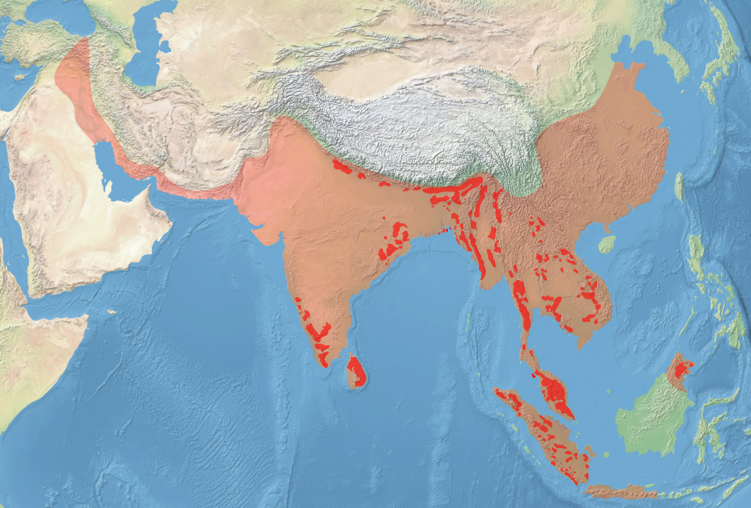
Verbreitung
Ursprünglich helrot
Heutiges dunkelrot/tiefrot

Slide 3
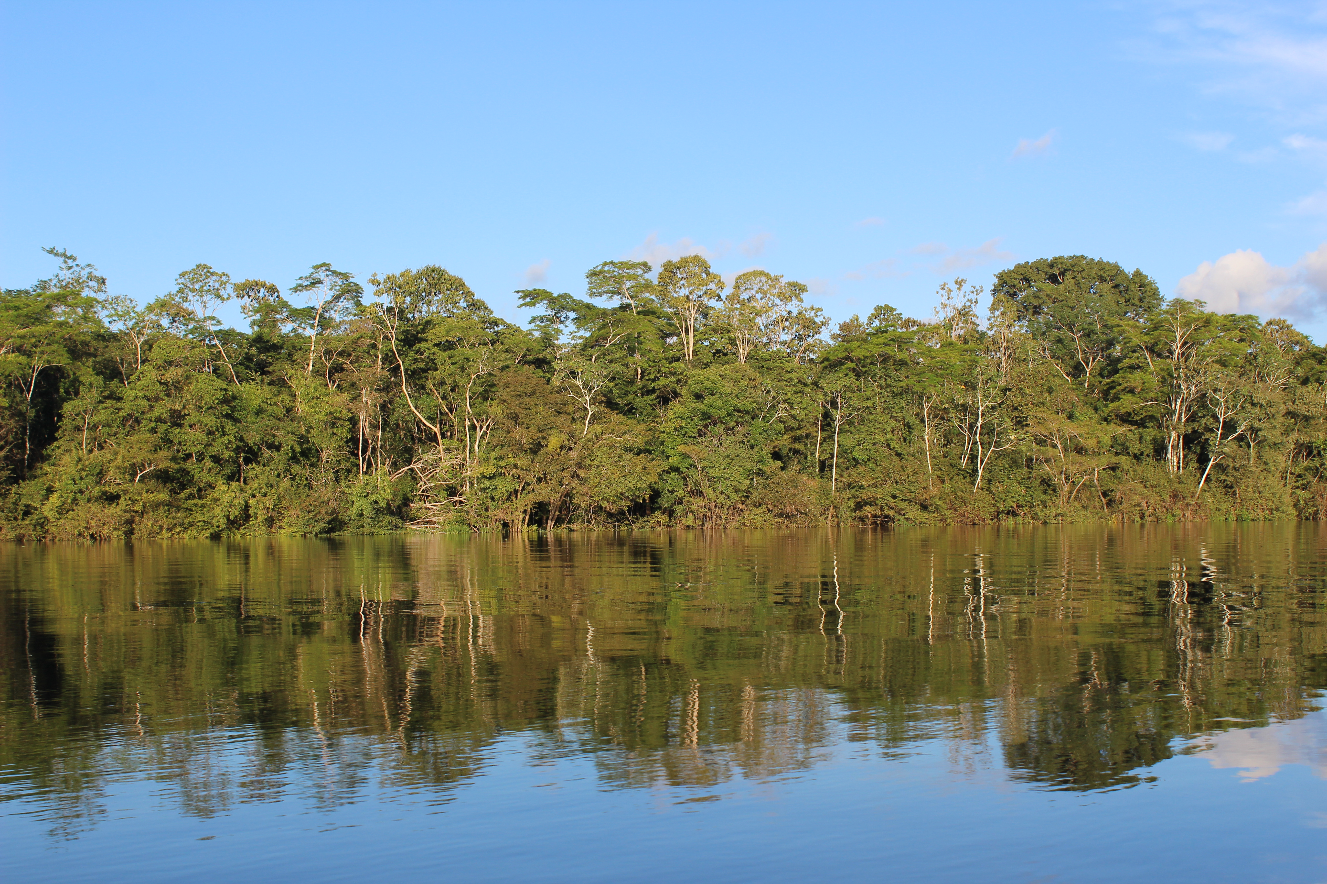
Lebensraum
tropische und subtropische Monsunregenwälder, immergrüne Wälder, Laubwälder und Dornbuschland

Slide 4
Nahrung

Slide 5
Feinde

Slide 6
Fortbewegung

Slide 7
Größe

Slide 8
Körperbedeckung

Slide 9
Fortpflanzung

Slide 10
Besonderheiten

Slide 11
Ich bin .....

